Slide 1
ТЕХНИЧЕСКИ ЗАГУБИ В РАЗПРЕДЕЛИТЕЛНИ МРЕЖИ
доцент. д-р Величко Атанасов
02.11.2026
гр.София

Slide 2

ТЕХНИЧЕСКИ РАЗХОДИ В РАЗПРЕДЕЛИТЕЛНИТЕ МРЕЖИ
6% - Франция
4 % - Дания
4,8 % - Германия
5,2 % – 5,5 %
ЗАГУБИ ОТ ГЕНЕРАЦИИ
0,2-0,3 %
НАДЛЪЖНИ ЗАГУБИ
0,5-0,8 %

Slide 3
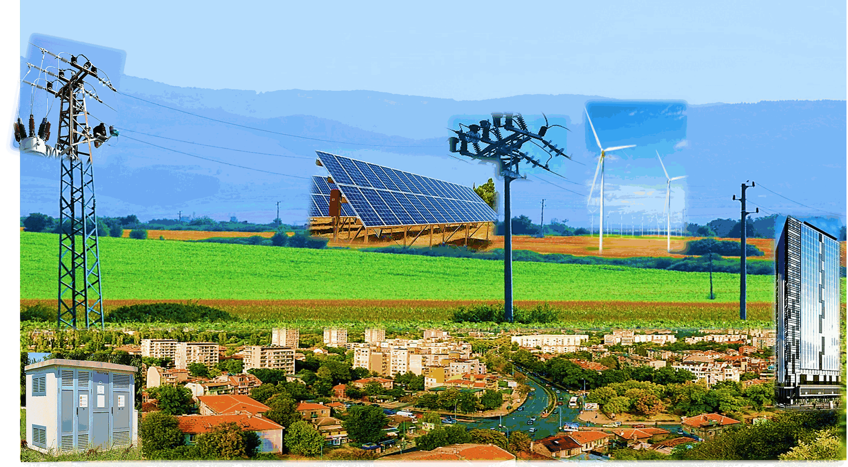
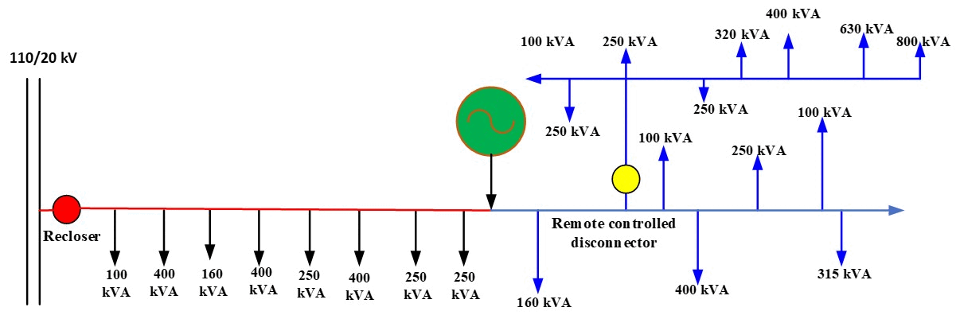
ЗАГУБИ ОТ ПРИСЪЕДИНЕНИ ГЕНЕРИРАЩИ ИЗТОЧНИЦИ
P_{пр} = 2.P_{T}
1040 бр. Електропроводи СрН с присъединени ВЕИ
3 556 GWh Закупена ел.енергия от ВЕИ
ΔР_{пр} = (20/8).ΔР =2,5.ΔР
Ляв електропровод
2%- 3% Технологични разходи от закупената от ВЕИ енергия
Десен електропровод

Slide 4
ТЕХНИЧЕСКИ РАЗХОДИ В РАЗПРЕДЕЛИТЕЛНИТЕ МРЕЖИ
5,3 % – 5,7 %
НАПРЕЧНИ
0,1 %
ЗАГУБИ ОТ ГЕНЕРАЦИИ
0,2-0,3 %
НАДЛЪЖНИ ЗАГУБИ
0,5-0,8 %

Slide 5
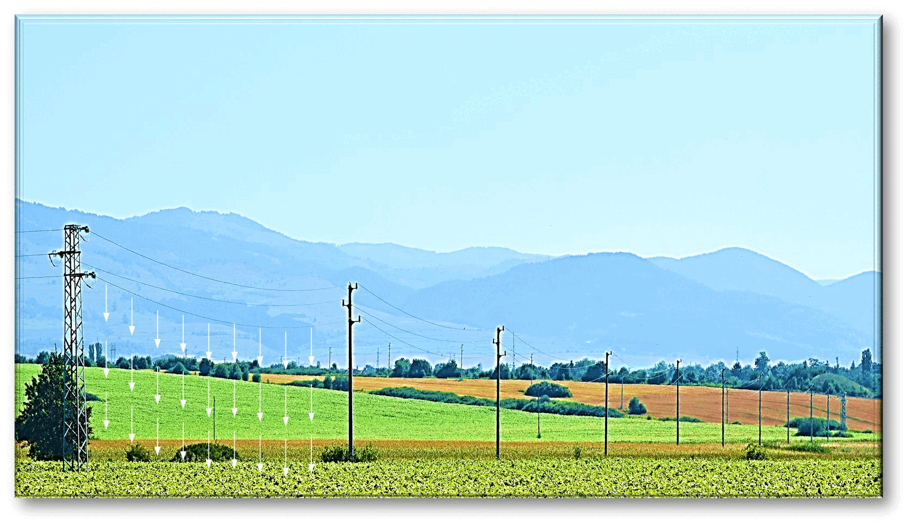
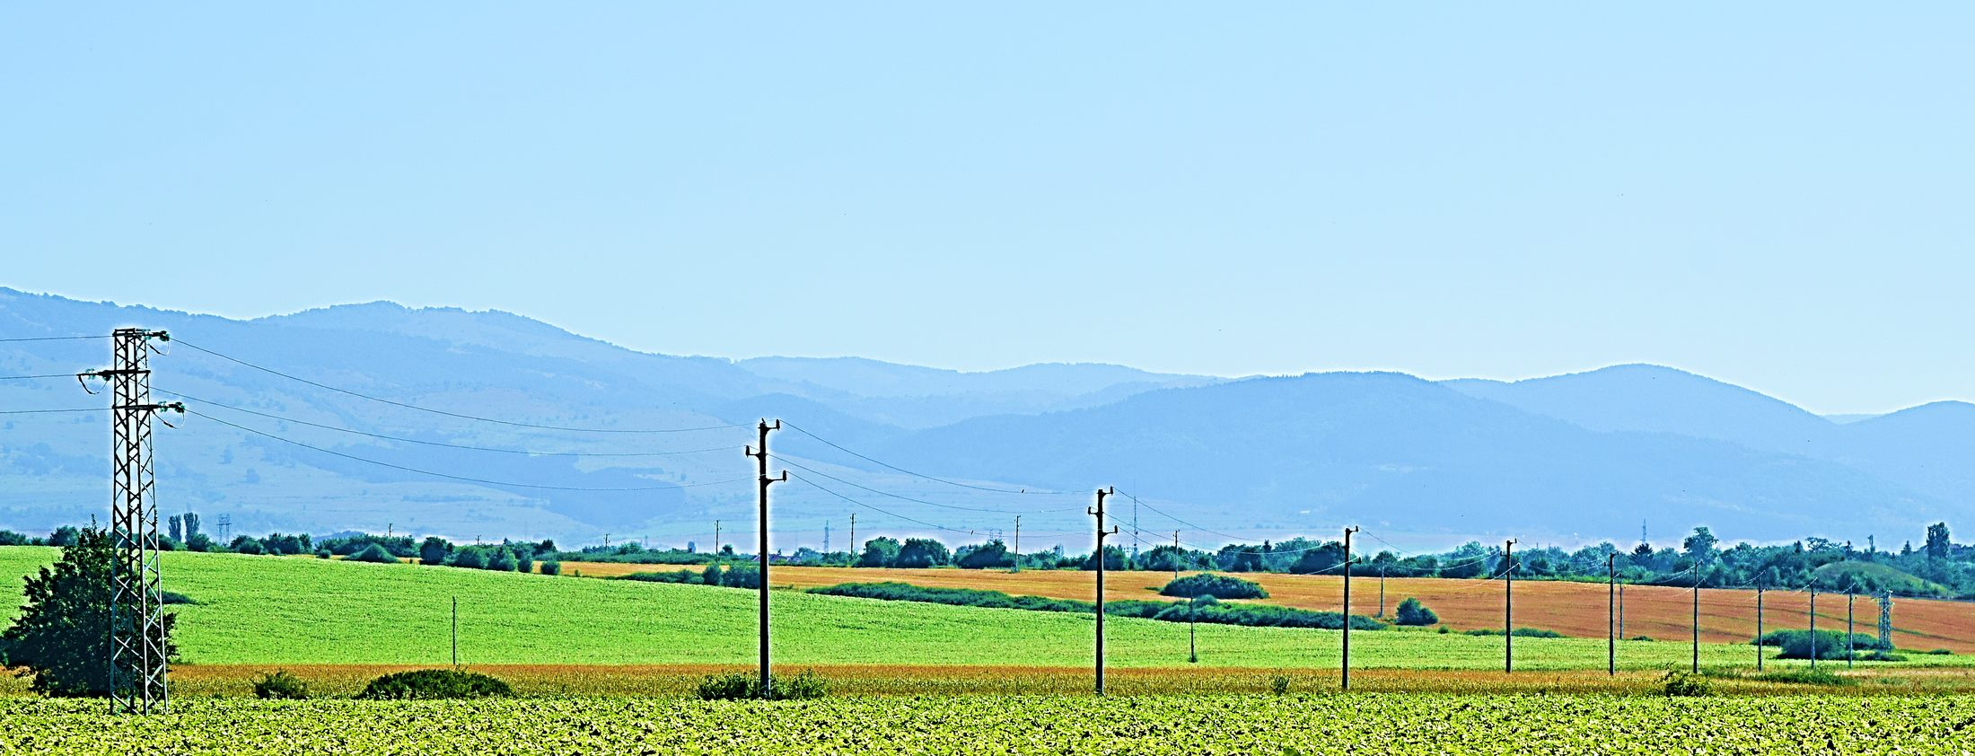
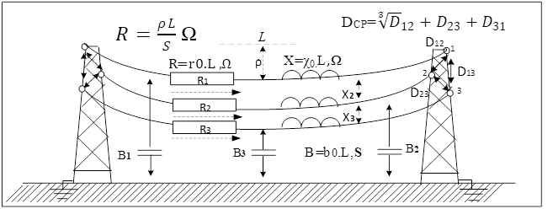
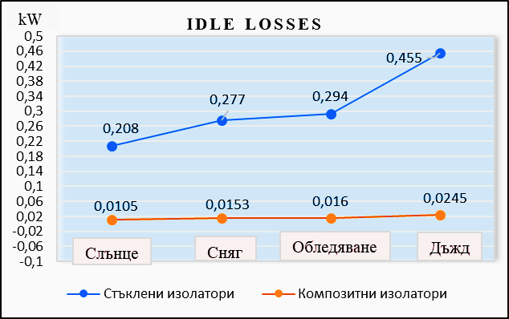
НАПРЕЧНИ РАЗХОДИ ВЪВ ВЪЗДУШНИТЕ ЕЛЕКТРОПРОВОДИ
НАПРЕЧНИ РАЗХОДИ ВЪВ ВЪЗДУШНИТЕ ЕЛЕКТРОПРОВОДИ

Slide 6
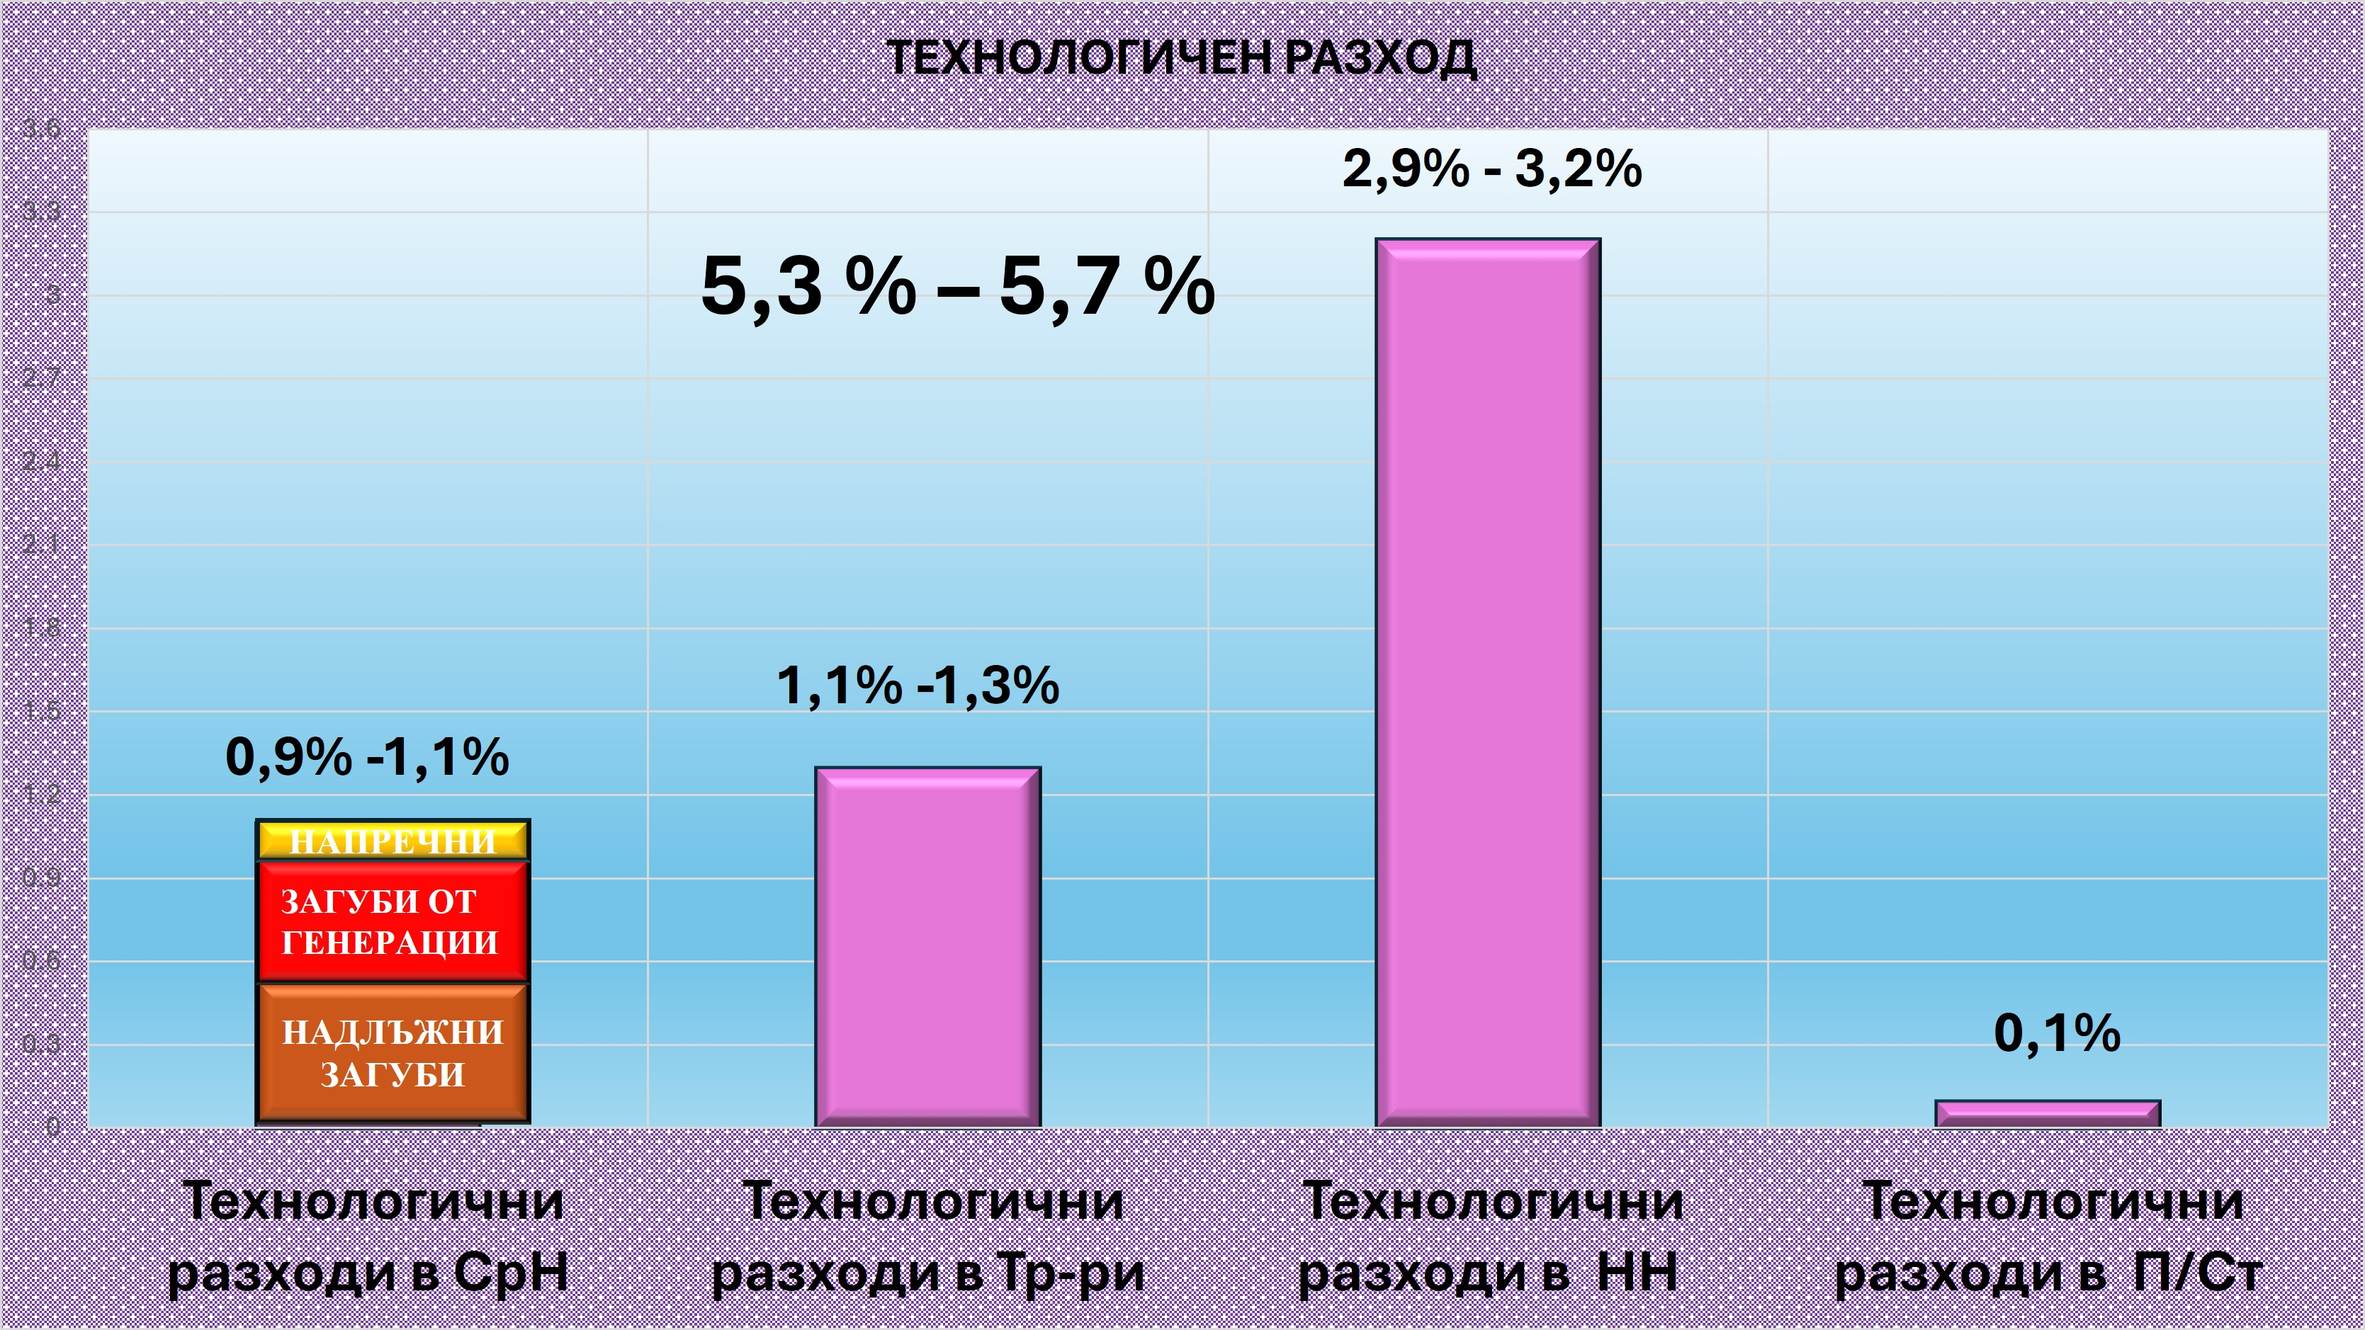
ТЕХНИЧЕСКИ РАЗХОДИ В РАЗПРЕДЕЛИТЕЛНИТЕ МРЕЖИ
променливи загуби
постоянни загуби

Slide 7
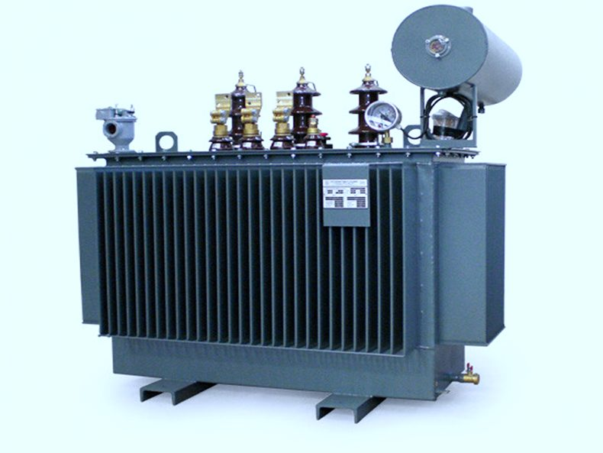
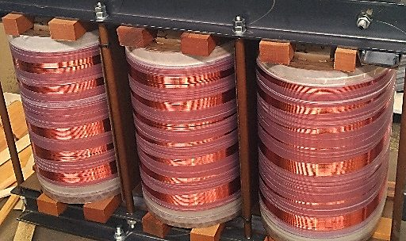
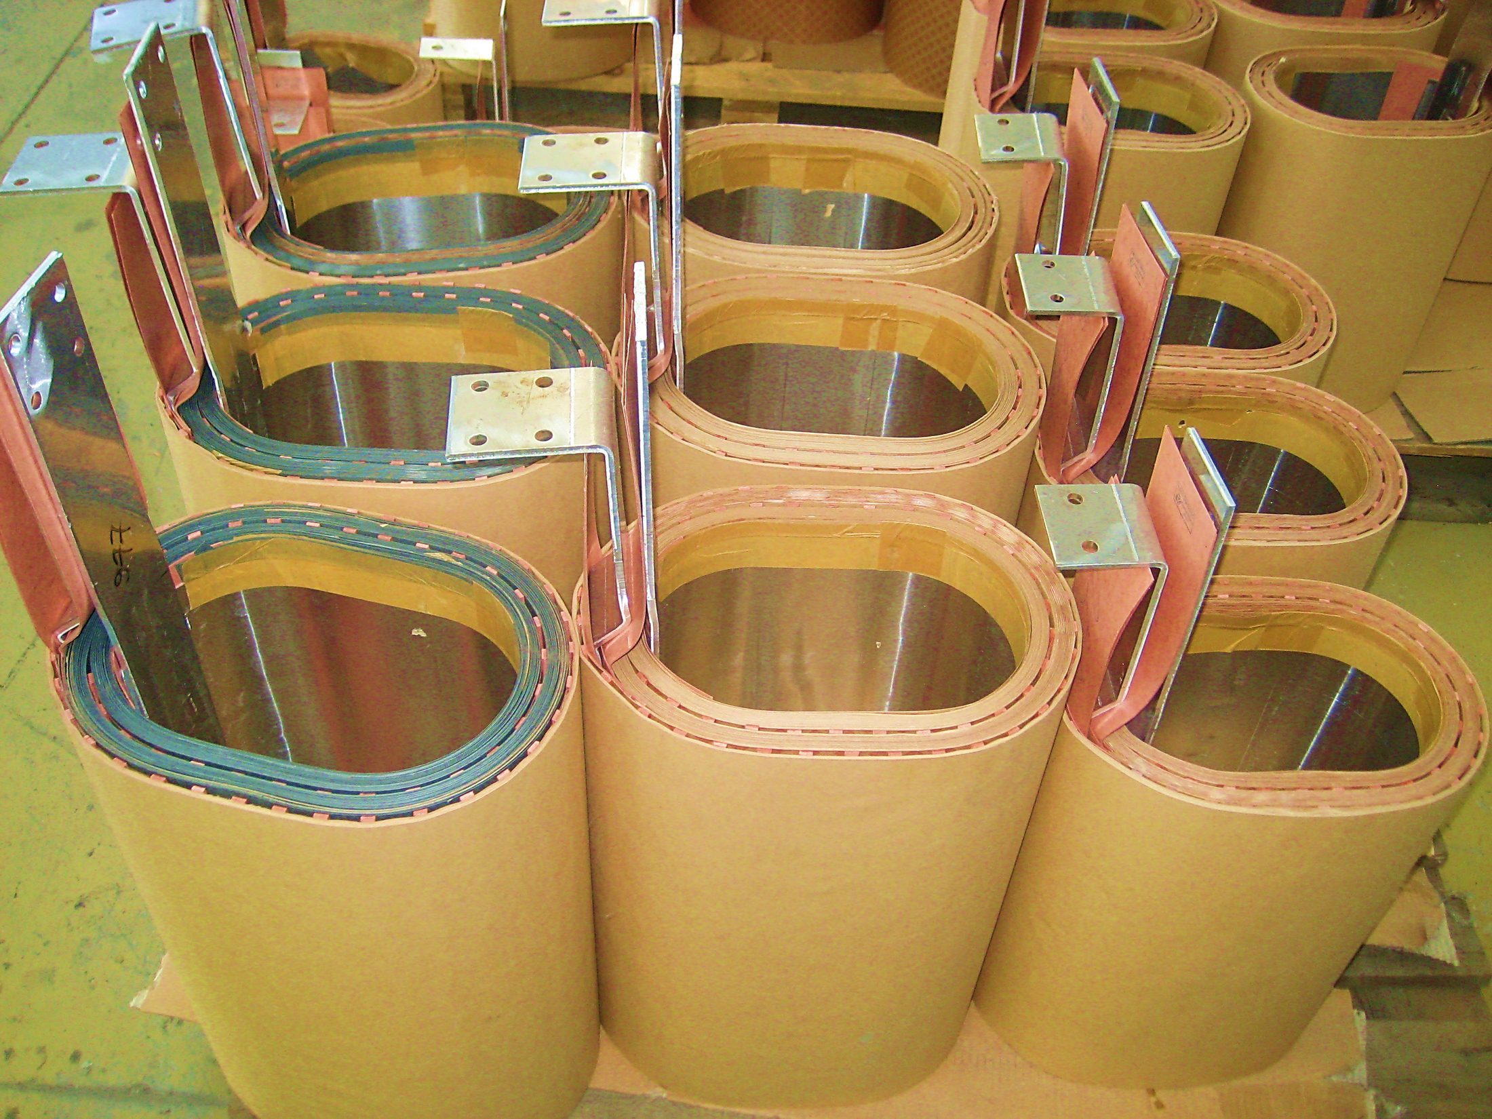
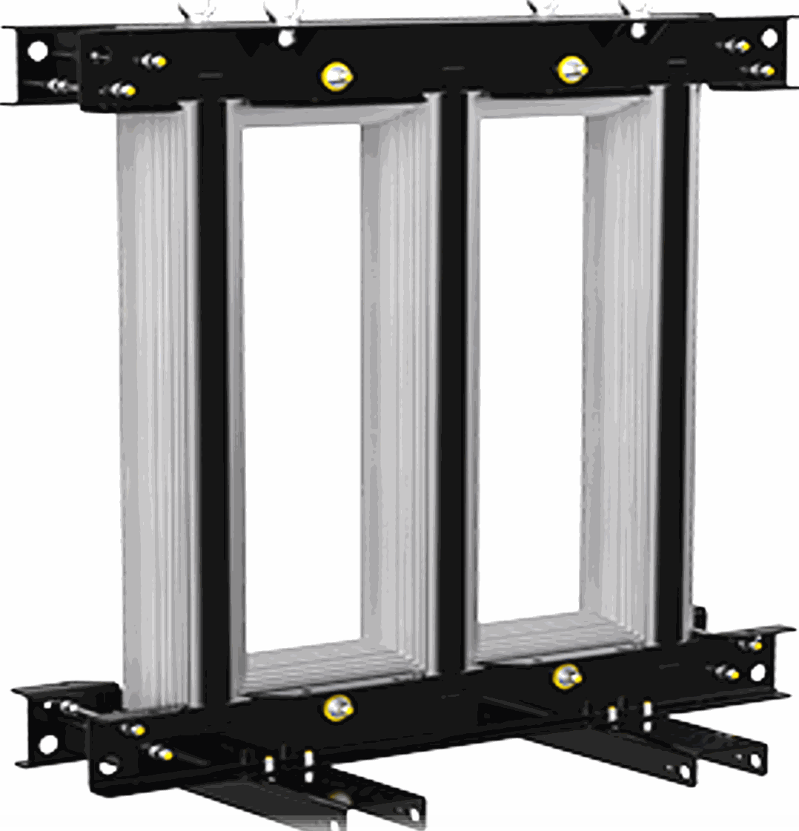
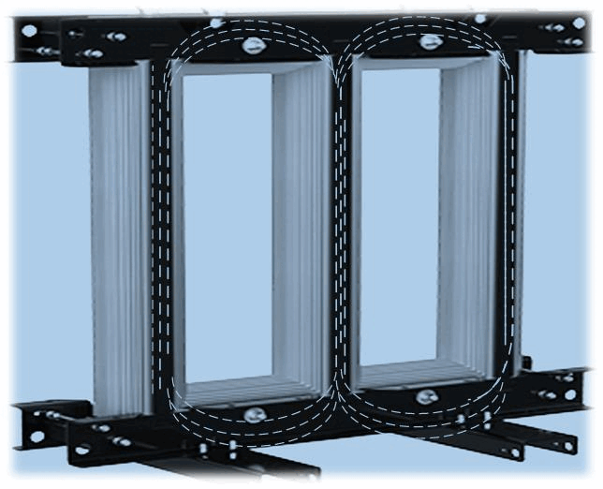
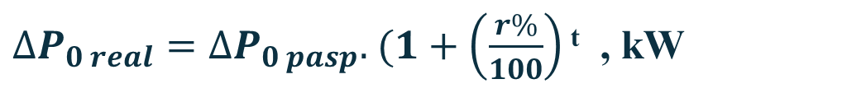
ТЕХНИЧЕСКИ РАЗХОДИ В РАЗПРЕДЕЛИТЕЛНИТЕ ТРАНСФОРМАТОРИ
S kV | ΔP_{SC} 1970-1990 W | ΔP_{SC} 1990-2000 W | ΔP_{SC} 2000 - 2010 W | ΔP_{SC} 2010-2022 W
50 | 1100 | 1090 | 875 | 750
100 | 2200 | 1800 | 1475 | 1250
160 | 3100 | 2350 | 1850 | 1750
250 | 3500 | 3250 | 2400 | 2350
400 | 5000 | 4600 | 3350 | 3250
630 | 7200 | 5400 | 4650 | 4600
S kVA | 20-30 год |  | 30-40 год |  | 40-50 год
 | ΔP₀ пасп. W | ΔP₀ изм. W | ΔP₀ пасп W | ΔP₀ изм W | ΔP₀ пасп W | ΔP₀ изм W
50 | 200 | 260 | 280 | 342 | 300 | 470
100 | 320 | 420 | 400 | 548 | 450 | 668
160 | 460 | 530 | 500 | 690 | 550 | 850
250 | 400 | 600 | 650 | 800 | 780 | 1140
400 | 930 | 1220 | 980 | 1600 | 1100 | 1640
630 | 1350 | 1745 | 1450 | 2320 | 1580 | 2430
41 200 бр
ТРАНСФОРМАТОРИ ВКЛЮЧЕНИ ПРЕДИ 1990 г – 40 % / 16 480 бр/
$∆P_{0 real}=∆P_{0 pasp}.$ $(1+\left(\frac{r\%}{100}\right)$ ^{t} , kW
r%=2.6%
630 kVA
400 kVA
250 kVA
160 kVA
100 kVA
50 kVA

Slide 8
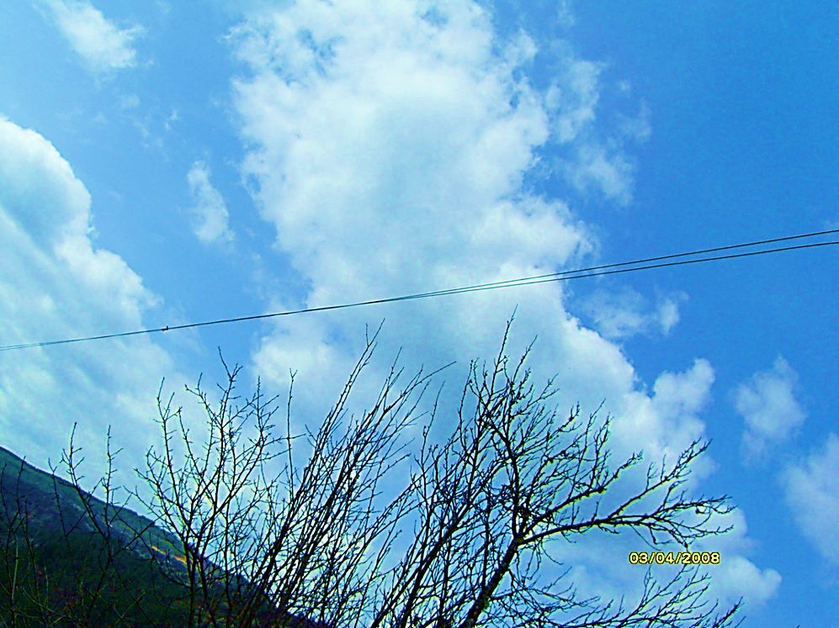
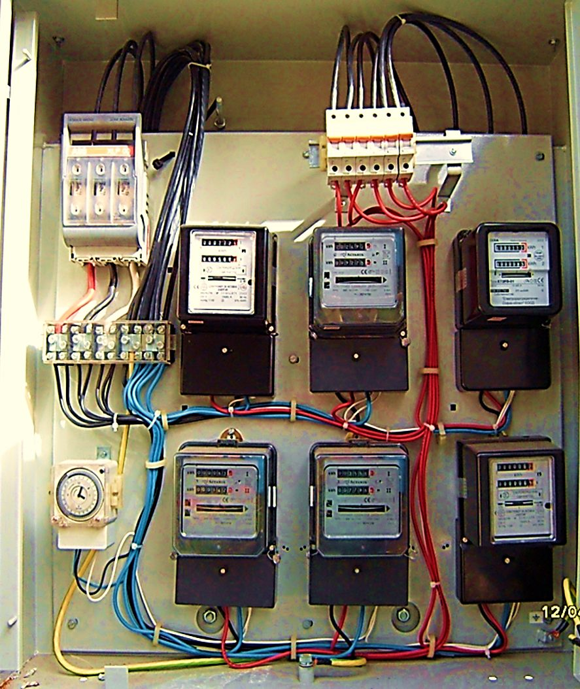
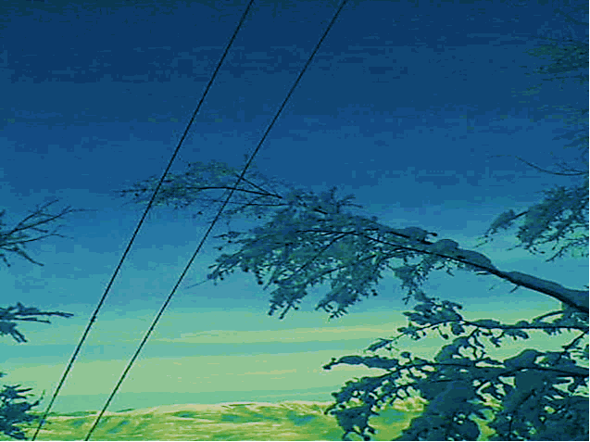
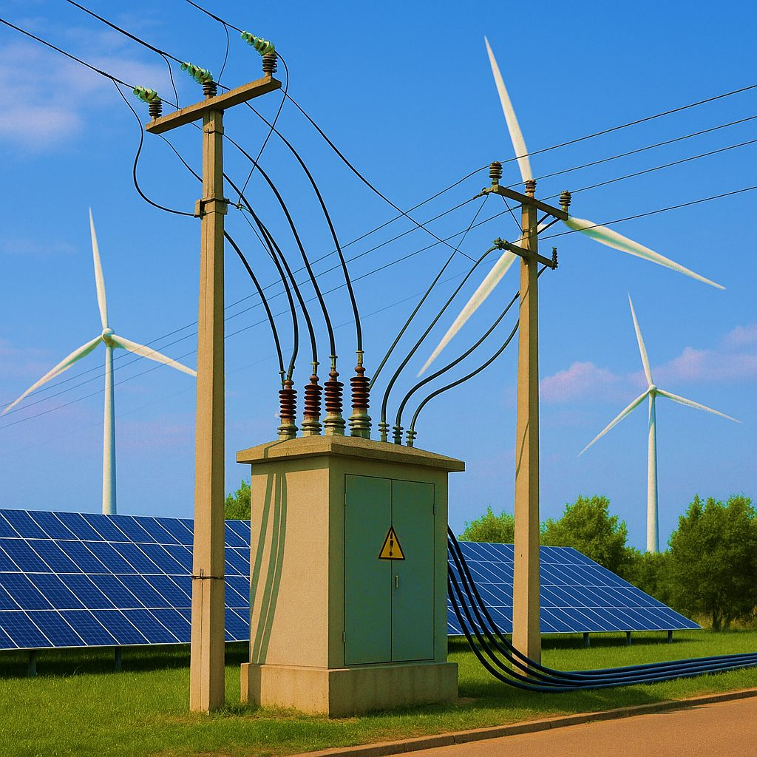
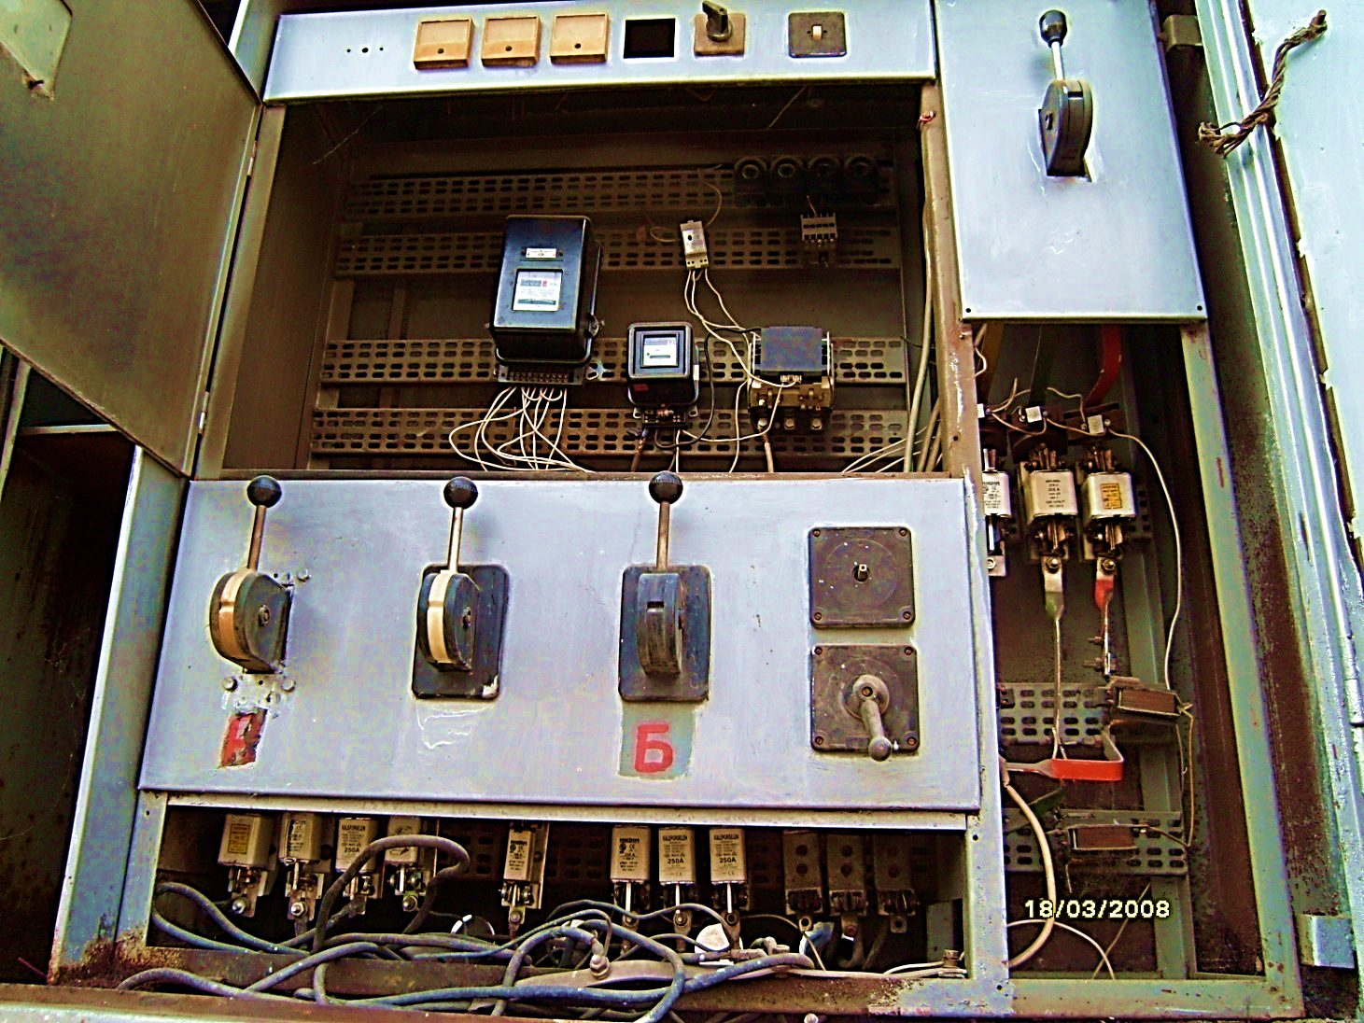
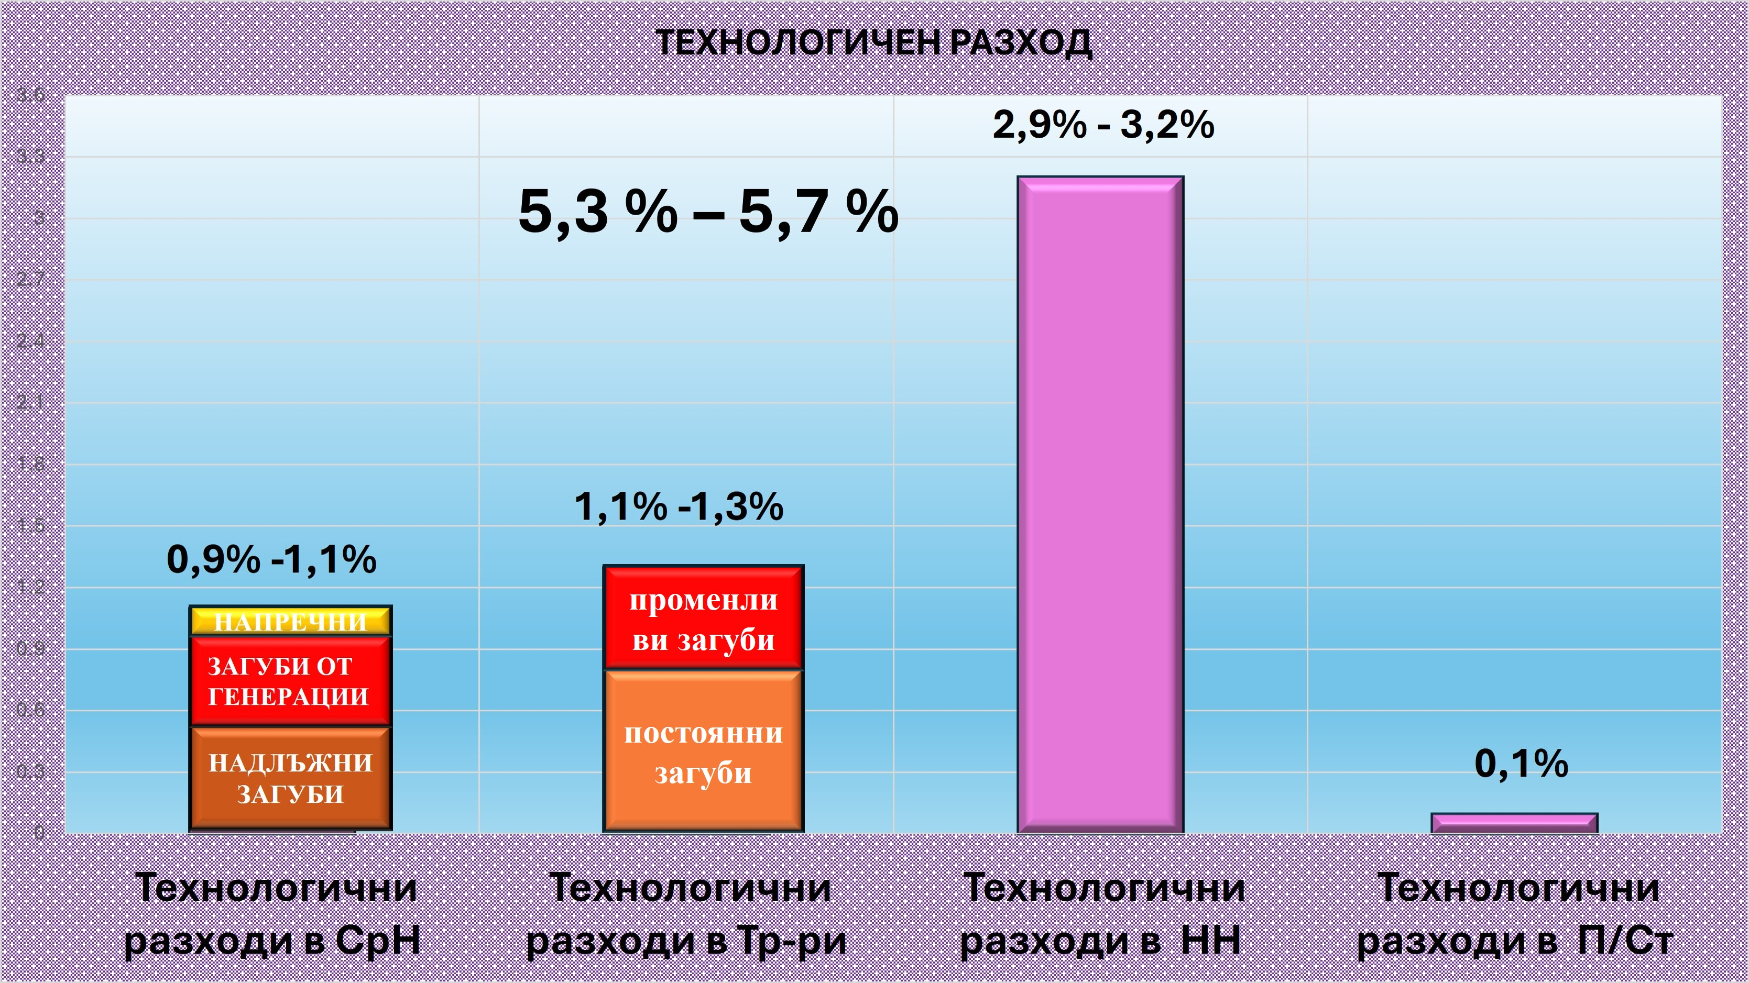
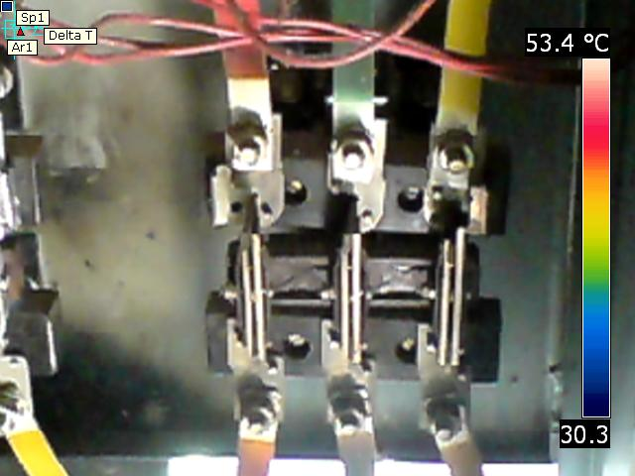
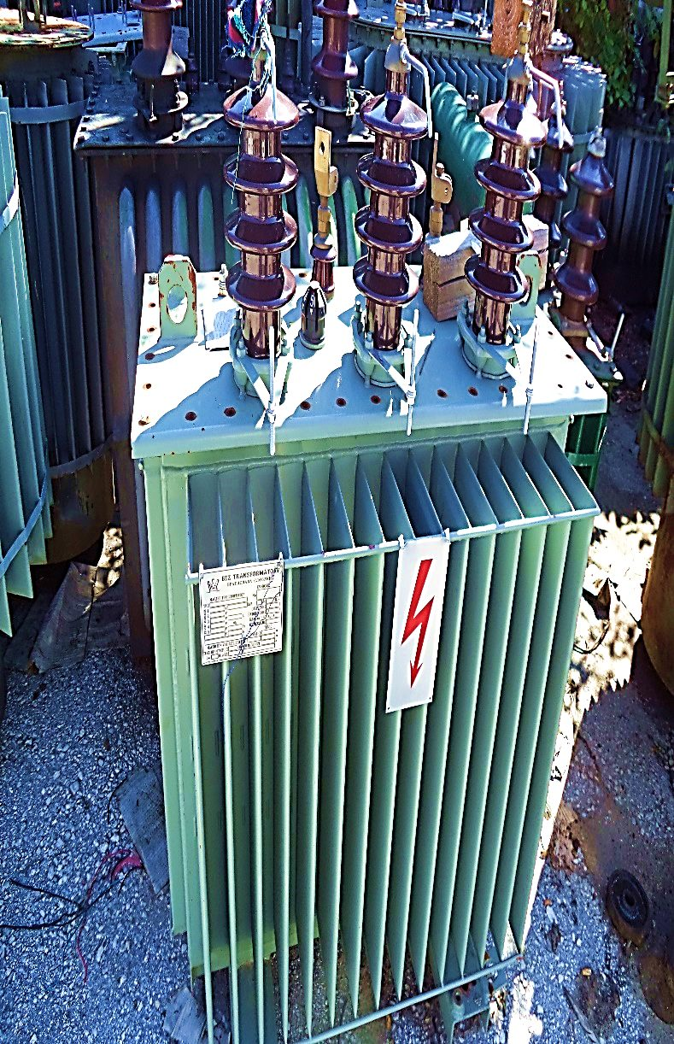
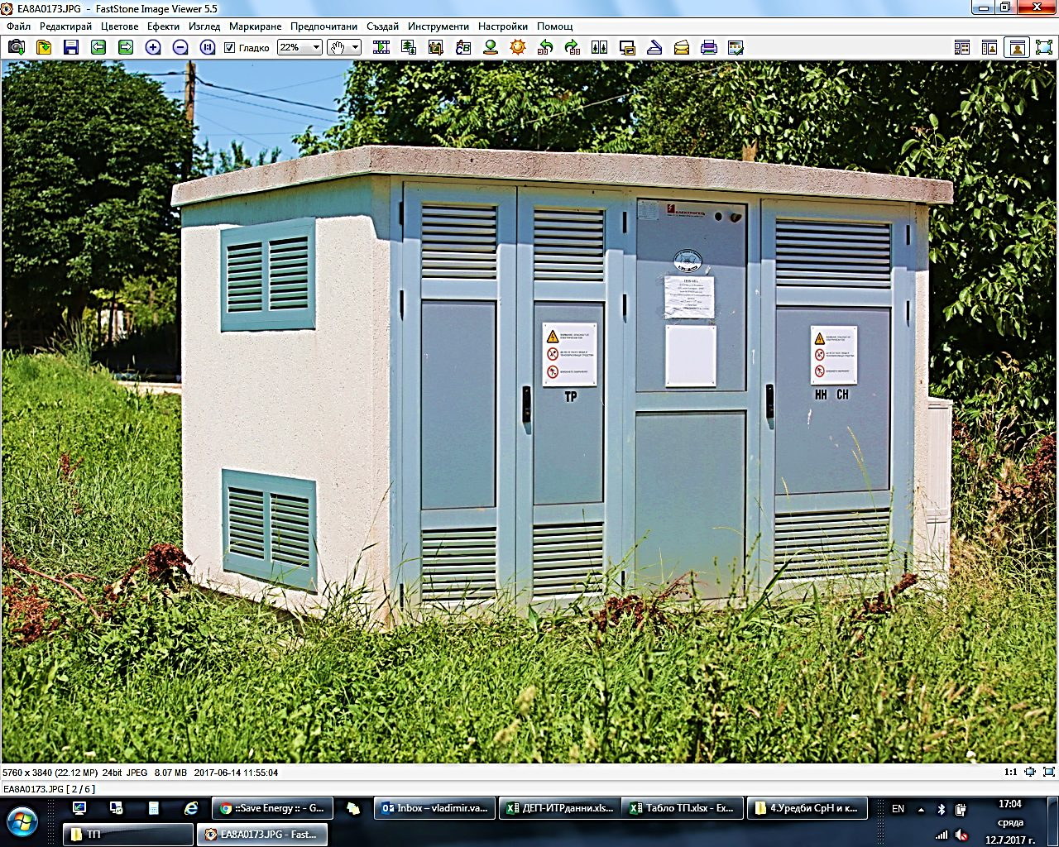
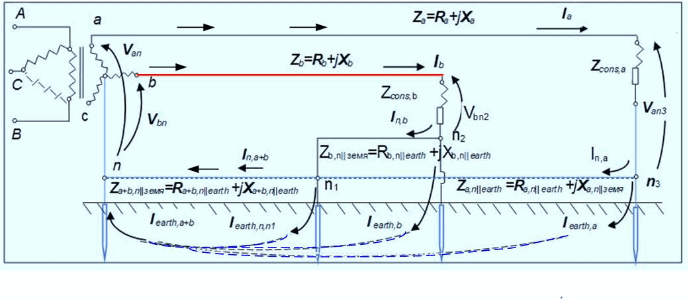
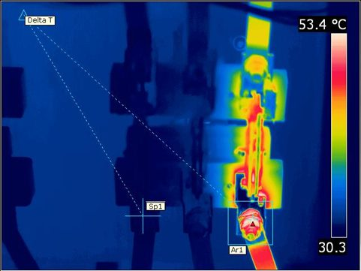
ТЕХНОЛОГИЧЕН РАЗХОД В РАЗПРЕДЕЛИТЕЛНИТЕ МРЕЖИ
други
0,2- 0,3 %
Аварийни режими
0,2- 0,4 %
Несиметричен товар
0,3- 0,5 %
Надлъжни загуби
2 - 2,3 %

Slide 9
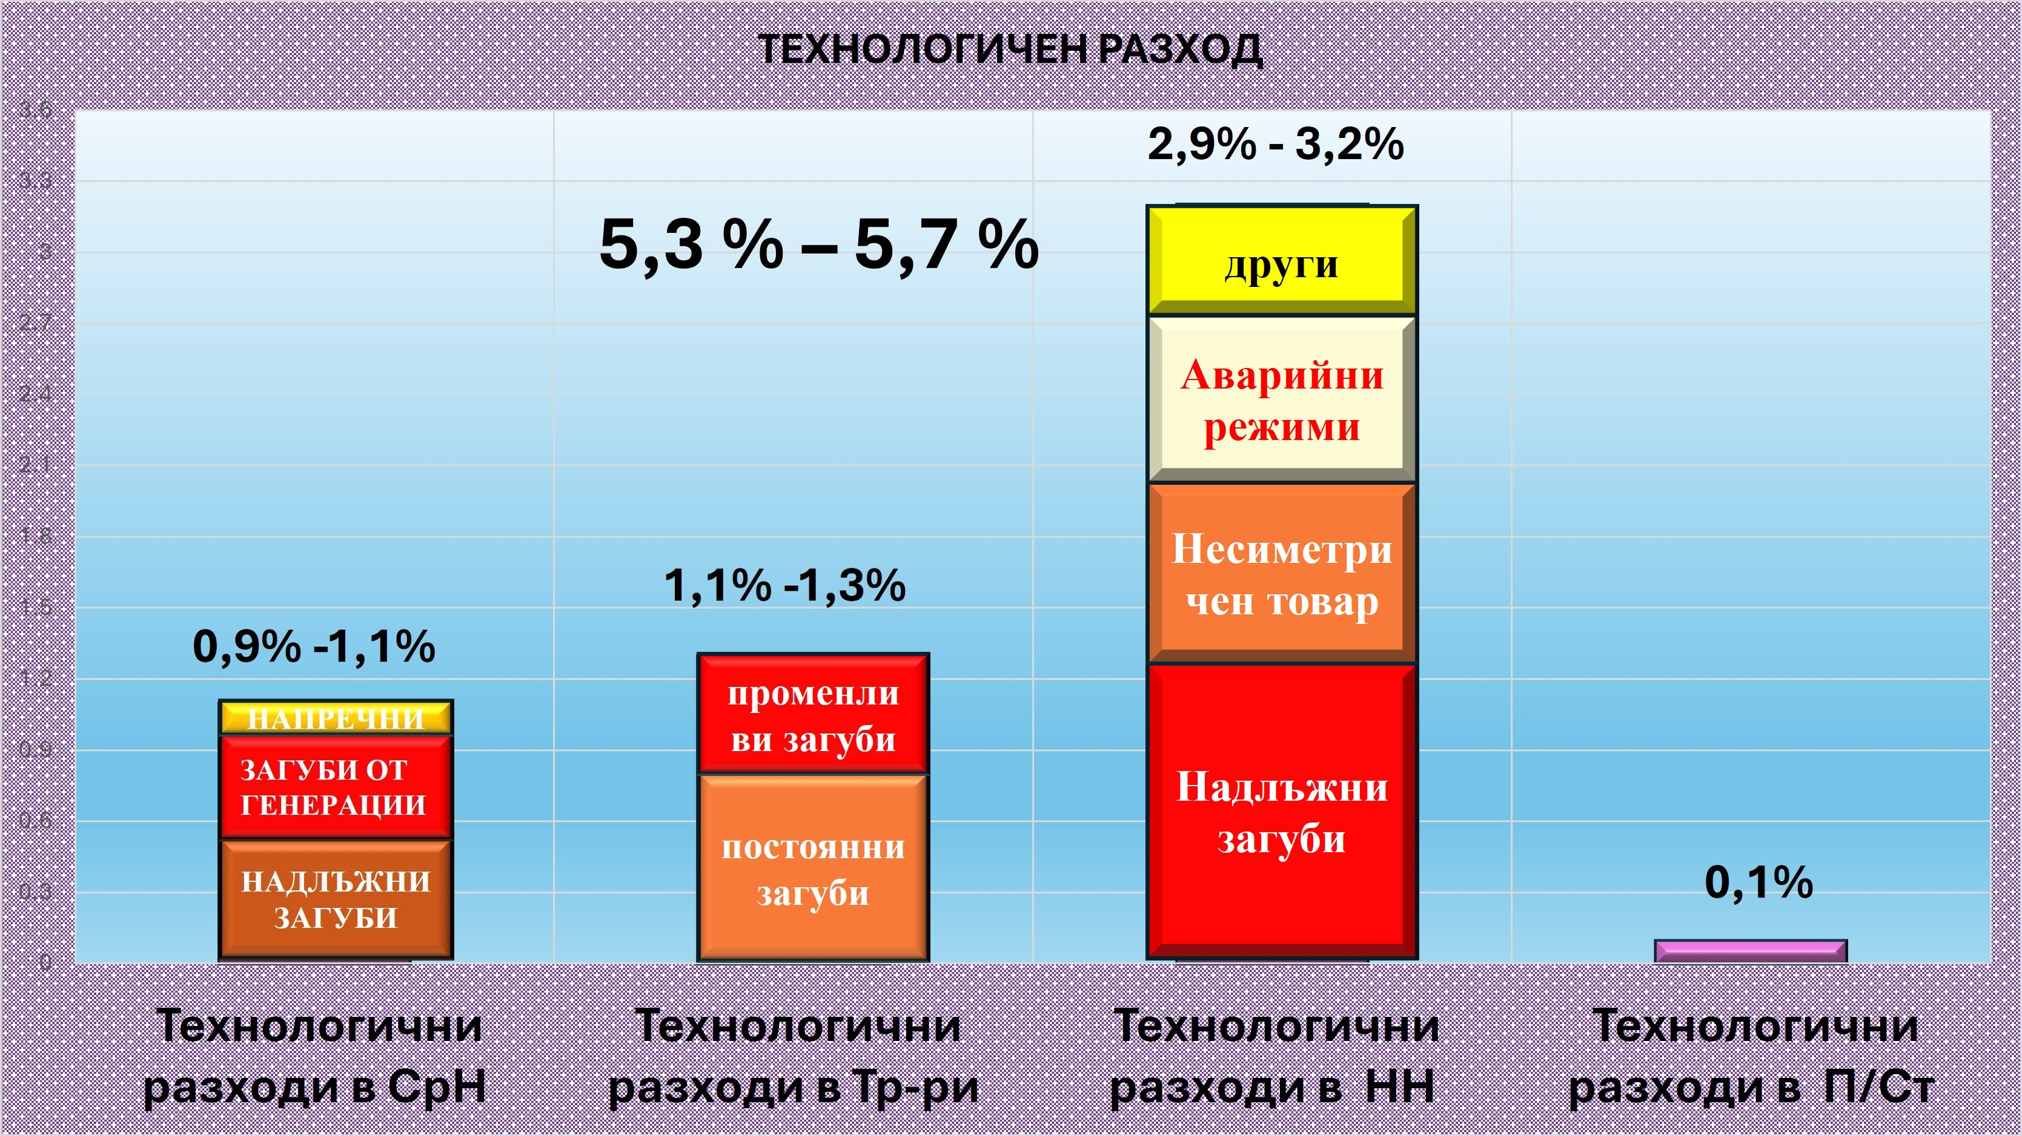
ТЕХНОЛОГИЧЕН РАЗХОД В РАЗПРЕДЕЛИТЕЛНИТЕ МРЕЖИ

Slide 10
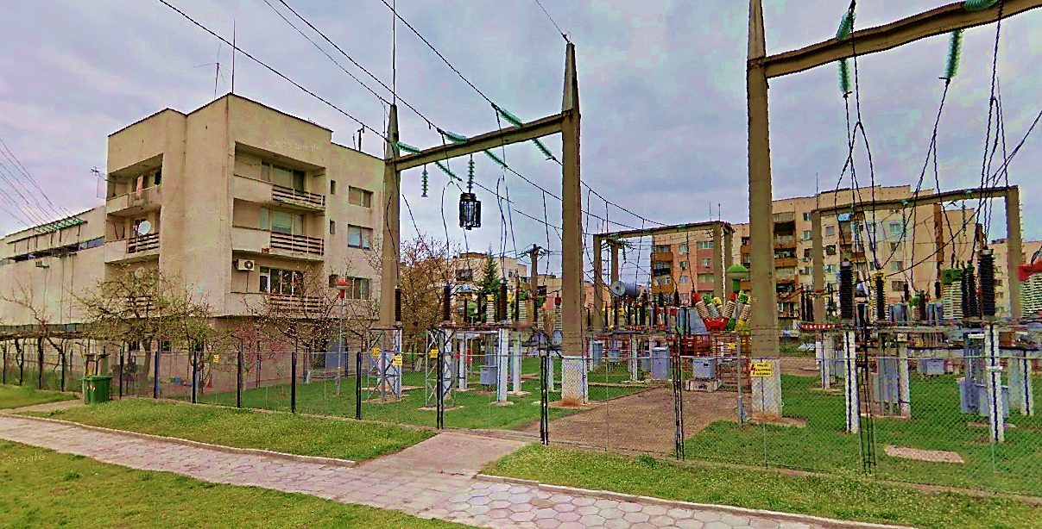
Технически разходи в П/Ст 110/СрН

Slide 11
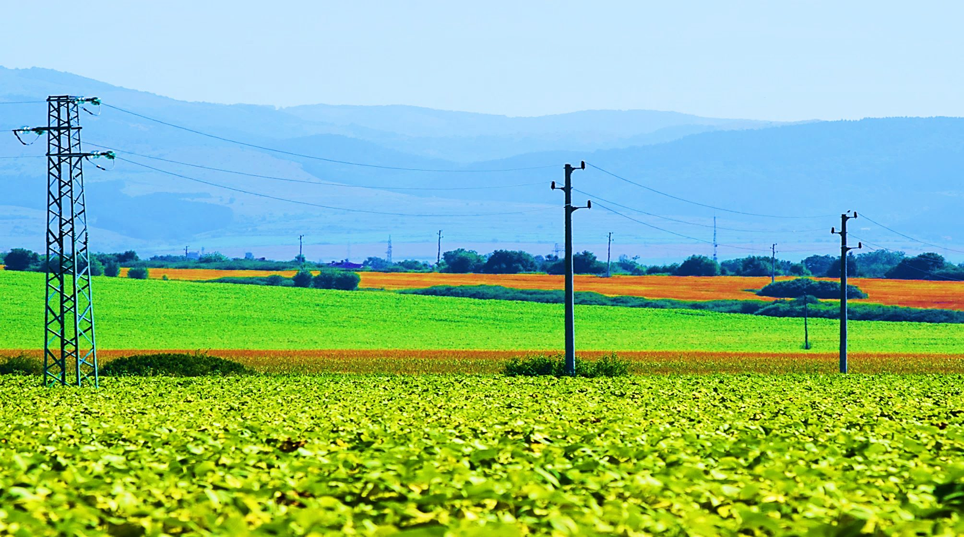
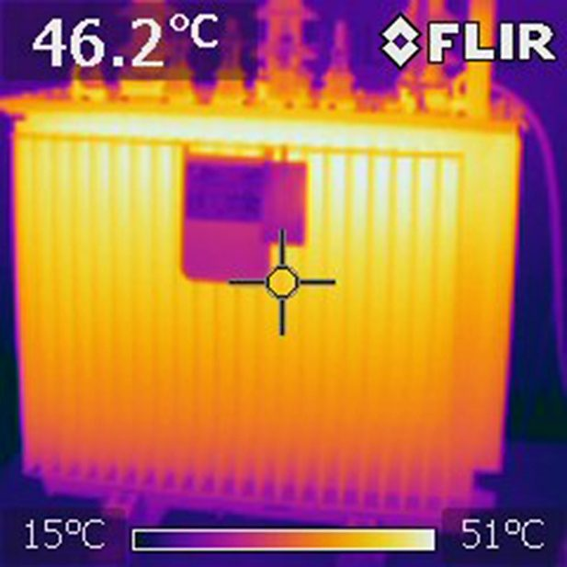
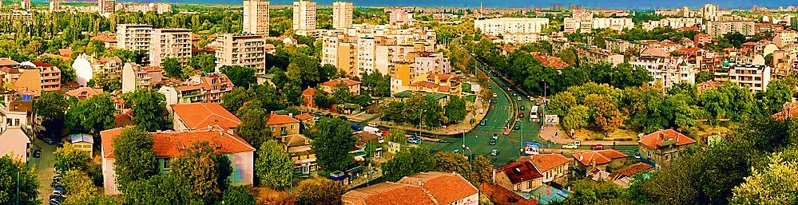
K_{RISK}= L_{NETWORK}+β+S_{ROUD}+T_{CONDUKTOR}

Slide 12

Благодаря за вниманието!

